Slide 1
Русский язык
5
класс
Тема: Глагол (2 урок)

Slide 2
Упражнение 4
Вставьте слова правильно и запишите в тетрадь.
1) Я люблю ... на велосипеде, а брат больше любит ... пешком (ходить, ездить). 2) Я ещё не ... в Аквапарк. Завтра я ... туда (ходил, пойду). 3) Недавно мои друзья ... в Чимган. Они ... туда ещё раз (ездили, поедут). 4) Поезд «Афросиаб» ... в Самарканд. Вчера Надя ... на экскурсию на новом автобусе (едет, ездила).

Slide 3
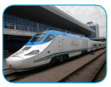
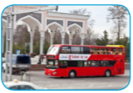
Упражнение 4
1) Я люблю ездить на велосипеде, а брат больше любит ходить пешком . 2) Я ещё не ходил в Аквапарк. Завтра я пойду туда. 3) Недавно мои друзья ездили в Чимган. Они поедут туда ещё раз . 4) Поезд «Афросиаб» едет в Самарканд. Вчера Надя ездила на экскурсию на новом автобусе .

Slide 4
-тся или -ться

Slide 5
Упражнение 5
Прочитайте стихотворение Романа Сефа «Можно». Какую букву нужно дописать в окончаниях глагола? Расскажите, о чём вы мечтаете.
Можно в ракете добрат...ся до Марса.
Можно в тайге встретить снежного барса.
Можно гадать — почему не раскрыта
Тайна Тунгусского метеорита.
Можно стремит...ся
Всю жизнь за сокровищем.
Всё это может со временем сбыт...ся,
Надо всего лишь мечтать и добит...ся.
ь
ь
ь
ь

Slide 6
Упражнение 6
Запишите в тетрадь. Правильно напишите глаголы.
1) Мансур будет учит...ся в шестом классе. Аня учит...ся в пятом классе. 2) Мир правдой держит...ся. Малышу на улице нужно держат...ся за руку мамы. 3) Этим ребятам надо занимат...ся спортом. Сергей занимает...ся историей. 4) Азиза боит...ся говорить по-русски. Тебе не нужно боят...ся.
ь
ь
ь
ь

Slide 7
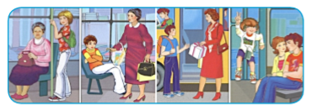
Упражнение 7
Как надо вести себя в транспорте? Как нельзя поступать? Составьте рассказ по картинкам.

Slide 8
Прочитайте стихи Куддуса Мухаммади. Обратите внимание, как написаны выделенные глаголы.
Время — это самый хитрый вор.
Не вернёшь того, что прозеваешь.
Вовремя не снимешь плов с огня —
И в котле не плов, а размазня.
В путь не выйдешь, не протопчешь тропок —
Не достигнешь цели, так и знай.
А весною не посеешь хлопок —
Осенью не снимешь урожай.

Slide 9
Запомни!
Глаголы с не пишутся обычно раздельно:
не сделал, не пишет,
не будешь читать.

Slide 10
Упражнение 9
Запишите пословицы. Правильно напишите частицу не с глаголами. Объясните смысл пословиц.
1) Кто сегодня обманет, тому завтра (не) поверят. 2) Кто в Москве (не) бывал, красоты (не) видал. 3) Смелого да умелого и страх (не) возьмёт, и враг (не) побьёт. 4) (Не) угадаешь, где найдёшь, где потеряешь.

Slide 11
Упражнение 9
Запишите пословицы. Правильно напишите частицу не с глаголами. Объясните смысл пословиц.
1) Кто сегодня обманет, тому завтра не поверят. 2) Кто в Москве не бывал, красоты не видал. 3) Смелого да умелого и страх не возьмёт, и враг не побьёт. 4) Не угадаешь, где найдёшь, где потеряешь.

Slide 12
Упражнение10
— Мадина, куда ты едешь?
— Я еду на выставку. А ты уже был на выставке, Анвар?
— Я ездил два раза. Очень интересно!
— А в новом зоопарке ты была? Хочешь поехать с нами?
— Спасибо, с удовольствием поеду.

Slide 13
Упражнение10
— Зафар, куда ты едешь?
— Я еду в бассейн. А ты уже был в бассейне, Даврон?
— Я был там. Очень интересно!
— А на концерте группы «Болалар» ты был? Хочешь поехать с нами?
— Спасибо, с удовольствием поеду.

Slide 14
Упражнение10
— Наргиза, куда ты едешь?
— Я еду на лекцию в музей. А ты уже была в музее, Мафтуна?
— Я ездила два раза. Очень интересно!
— А в театре «Аладдин» ты была? Хочешь поехать с нами?
— Спасибо, с удовольствием поеду.

Slide 15
Задание для самостоятельного выполнения
Выполнить упражнение 11 на странице 164
Сделать памятку
«Правила поведения в общественном транспорте»

Slide 16
Русский язык
5
класс
Повторение и обобщение

Slide 17
Упражнение11
Выберите нужное слово из скобок и запишите.
Я люблю (смотрю, смотреть, смотрим) программу «Новости». Завтра мы (еду, ехать, едем) в парк. Вчера Саида (опаздываю, опоздать, опоздала) на урок. Максим не может (решаю, решить, решили) трудную задачу. Завтра ребята (делали, делать, будут делать) модель машины.

Slide 18
Упражнение11
Выберите нужное слово из скобок и запишите.
Я люблю смотреть программу «Новости». Завтра мы едем в парк. Вчера Саида опоздала на урок. Максим не может решить трудную задачу. Завтра ребята будут делать модель машины.

Slide 19
Упражнение 12
Расскажите по картинке, что будут делать летом Анвар, Даврон, Феруза и Малика. А как вы собираетесь провести летние каникулы?
Анвар будет играть в шахматы.
Даврон летом будет играть в футбол.
Малика летом будет ходить на изокружок.
Феруза будет делать проект.

Slide 20
Найдите синонимы Составьте предложения с этими словами..

Slide 21
Упражнение 14
Допишите пословицы, вставляя антонимы. Как эти пословицы звучат в родном языке?
Умей не только брать, но и ... . Легко друга потерять, трудно друга ... . Хорошие люди умирают, а дела их ... . Дождик вымочит, солнышко ... . Ласточка день начинает, а соловей ... .

Slide 22
Упражнение 14
Допишите пословицы, вставляя антонимы. Как эти пословицы звучат в родном языке?
Умей не только брать, но и давать . Легко друга потерять, трудно друга найти. Хорошие люди умирают, а дела их живут. Дождик вымочит, солнышко высушит . Ласточка день начинает, а соловей кончает .
Слова для справок: живут, высушит, кончает, давать, найти.

Slide 24
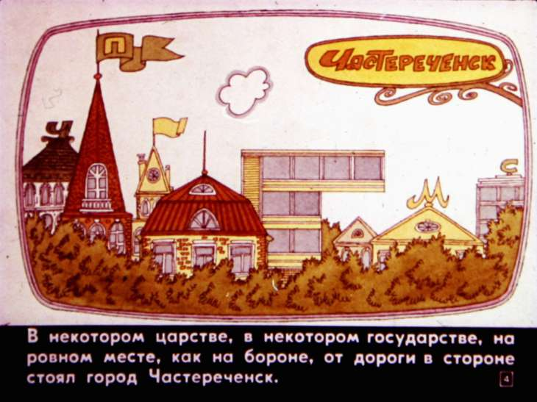
В некотором царстве, в некотором государстве стоит город Частереченск.

Slide 25
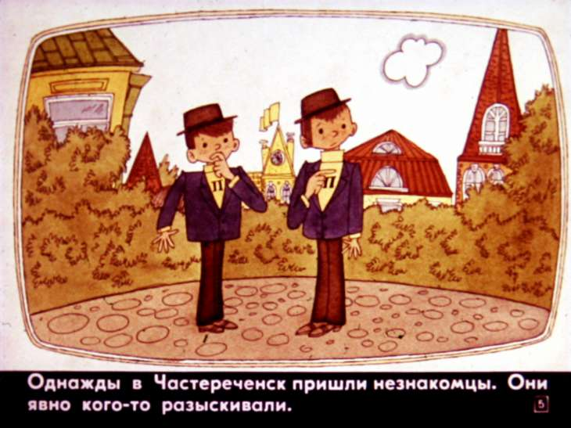
Кто живёт в этом городе?
Какие части речи вы знаете?

Slide 26
Имя существительное
- Угадайте, кто я. Я называю предметы. Как меня зовут?

Slide 27
Правильно, это Имя существительное.

Slide 28
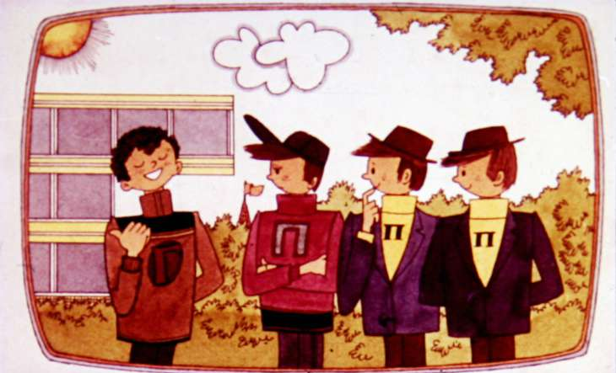
- А меня все спрашивают: «Что делать? Что сделать?»

Slide 29
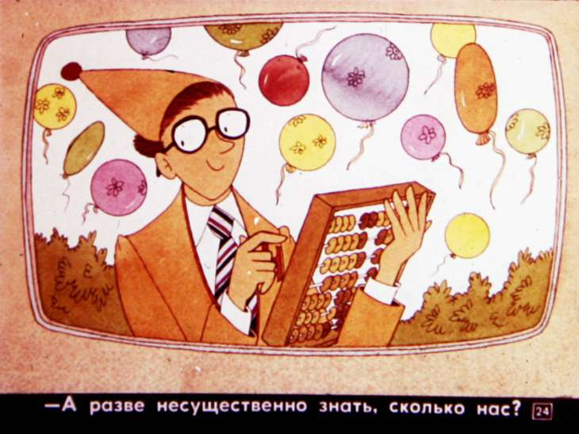
- А у меня все спрашивают: «Сколько?» Я могу назвать любое количество!

Slide 30
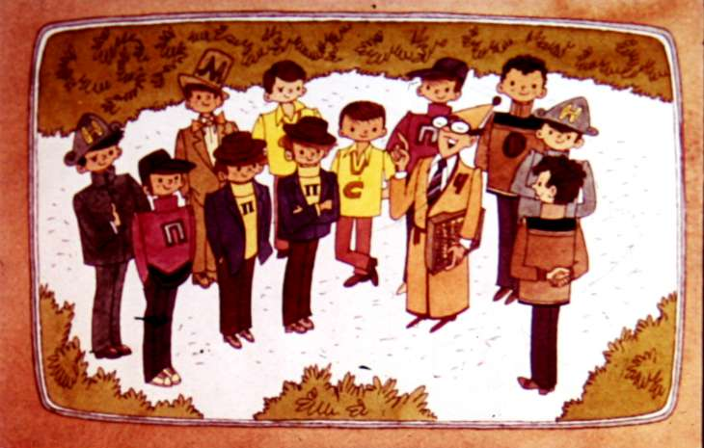
- Это Имя числительное!

Slide 31
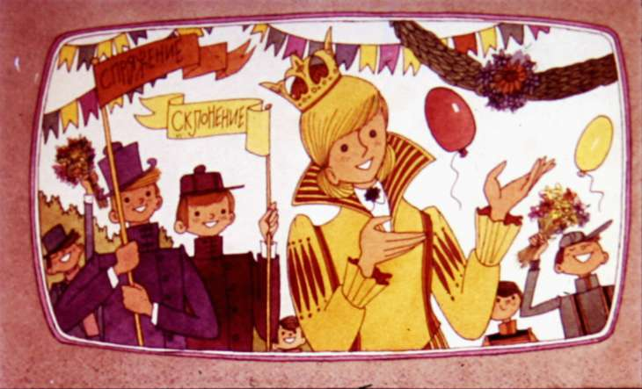
Сегодня в городе Частереченске праздник. День рождения принцессы Грамматики.

Slide 32
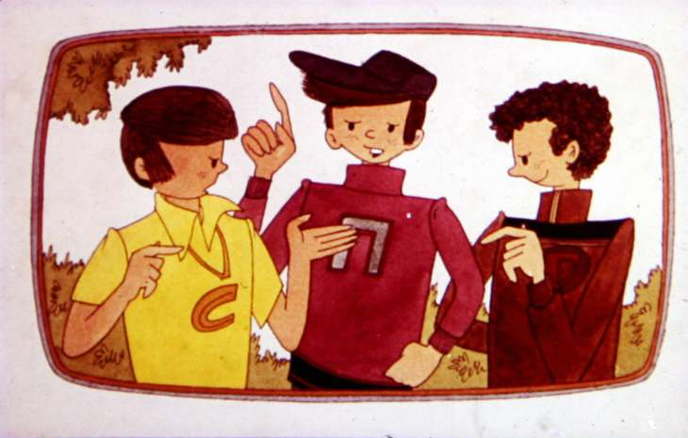
Кто будет поздравлять принцессу? Кто подарит ей шарики? Имя существительное, Имя прилагательное и Глагол стали спорить.

Slide 33
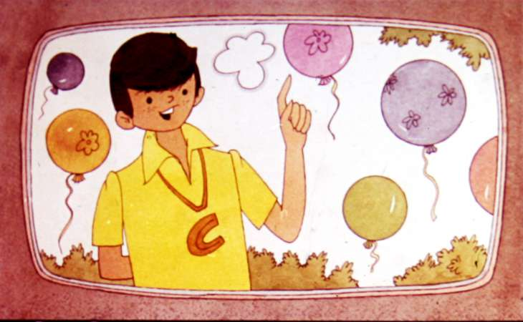
Имя существительное говорит: «Я самый главный. Я обозначаю все предметы. Например, шар».

Slide 34
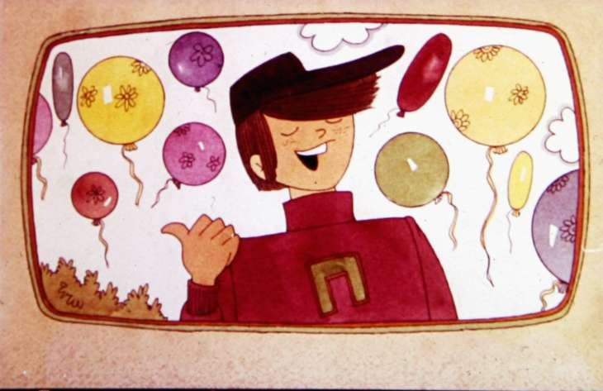
А Имя прилагательное ему отвечает: «Без меня шарики не будут красивые: синие, красные, зелёные».

Slide 35
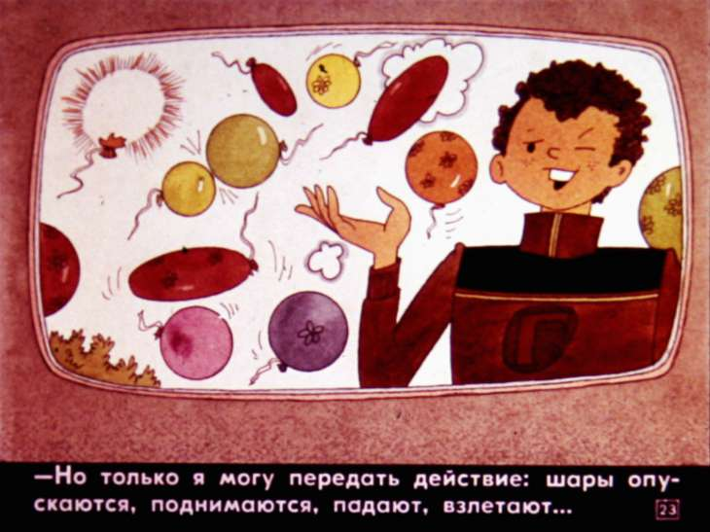
«А я заставлю шарики подняться в небо и полететь!» - похвастался Глагол.

Slide 36
«Подумаешь, - обиделось Числительное. – Улетит шарик и потеряется. А я шарики посчитаю и все на месте будут».

Slide 37
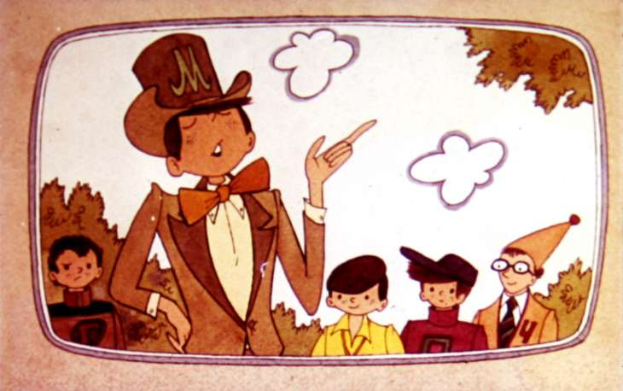
- Хватит говорить: «Я! Я!»,- сказало Местоимение.
– Мы должны все вместе сделать подарок.

Slide 38
- Мы тоже хотим поздравить Грамматику! – сказали малыши.

Slide 39
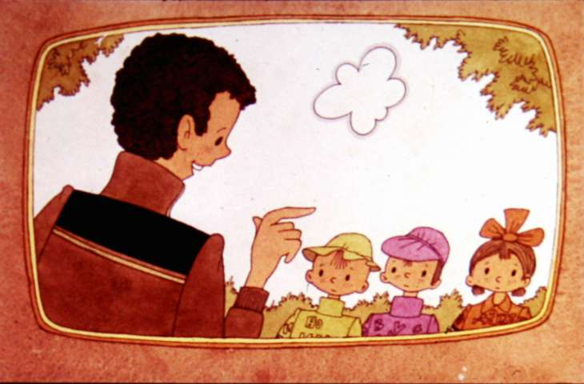
- А кто вы такие? – удивился Глагол. – Мы вас не знаем!

Slide 40
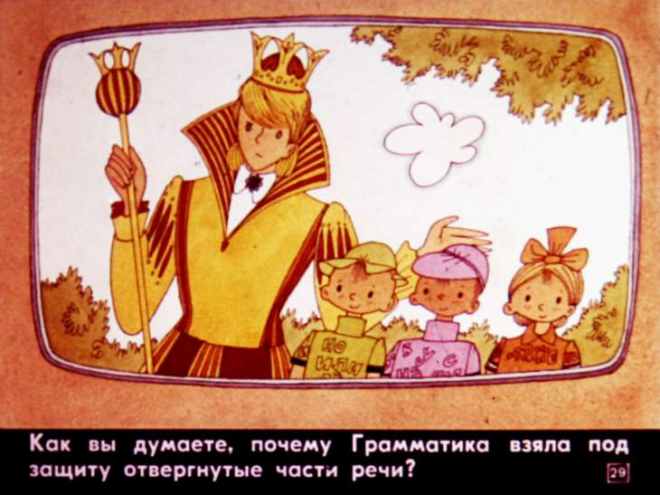
Но принцесса Грамматика защитила малышей: «Без них в нашем городе трудно жить. Они всем нужны».

Slide 41
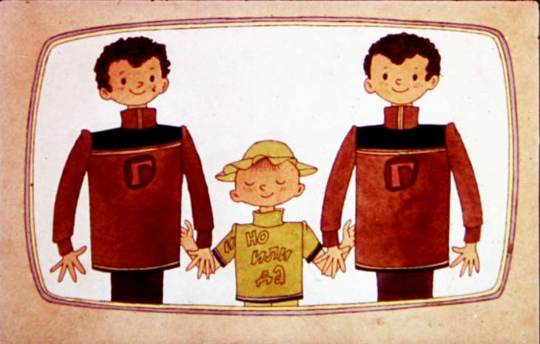
Союз И соединяет слова, делает их друзьями.

Slide 42
Предлог помогает Существительному и Глаголу.

Slide 43
А маленькая частица НЕ умеет все отрицать.

Slide 44
Задание для самостоятельного выполнения
Повторить все части речи.
Выучить стихи любимого поэта.
Прочитать о самолётах.

Slide 45
Как назвали самолёт
Люди всегда мечтали летать, как птицы. Но ведь крыльев у человека не было! Леонардо да Винчи оставил нам чертежи планера, вертолёта, парашюта.

Slide 46
Словарная работа

